Slide 1




A Jornada de Hiperautomação na OceanPact com o poder do Microsoft Power Automate
19 de Agosto de 2025
www.mv3.com.br

Slide 2

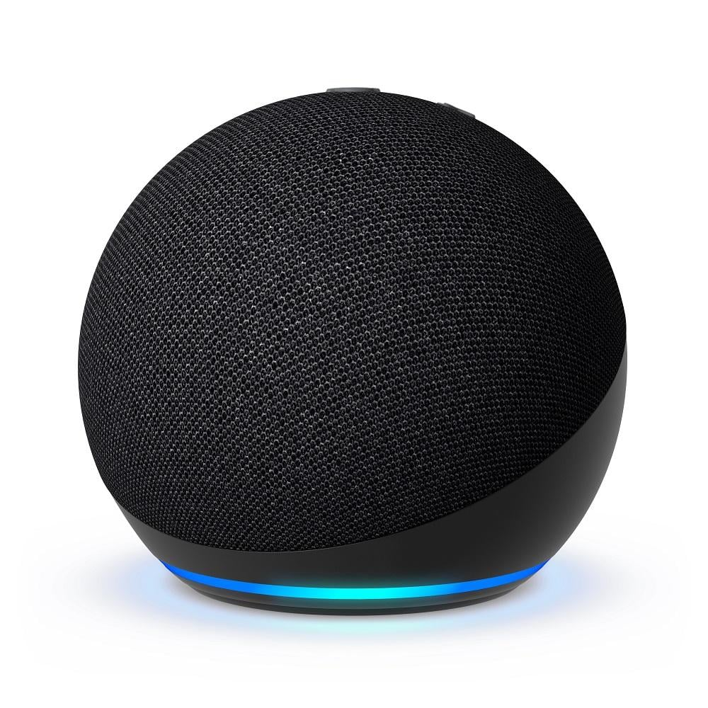
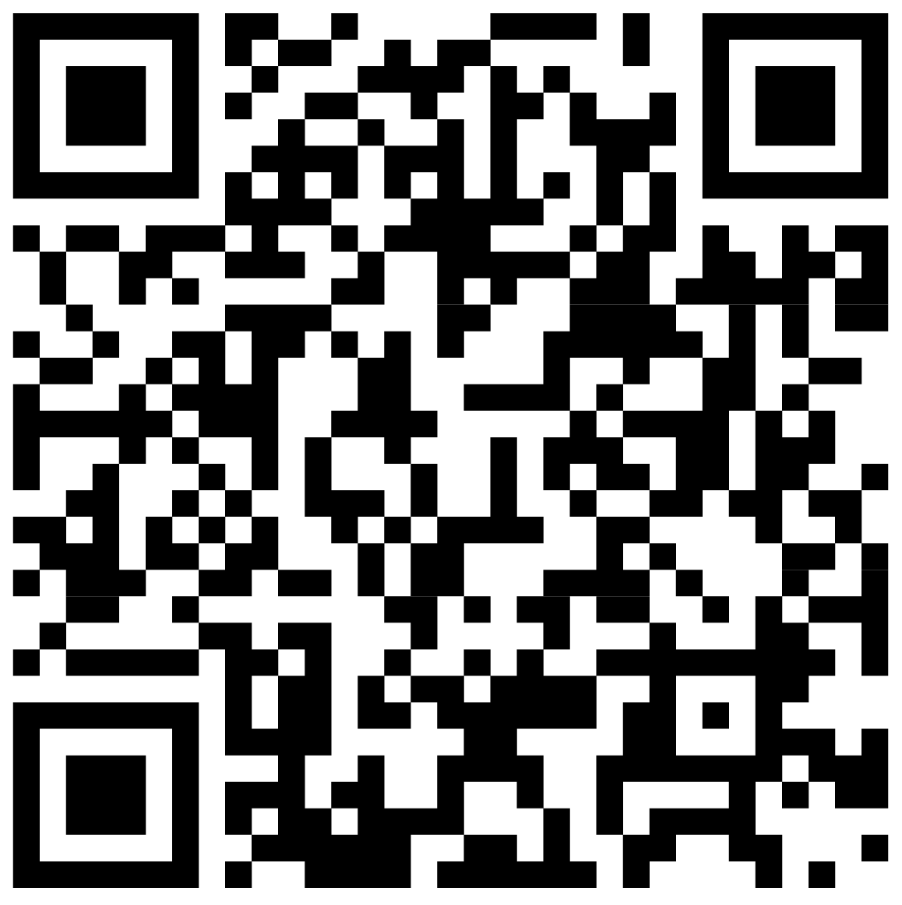
Sorteio
Cadastre-se e participe do nosso sorteio e concorra a uma Alexa Echo Dot 5ª Geração.

Slide 3






Atuação MV3
CONSULTORIA DE PROJETOS E PROCESSOS
ESPECIALIZADA EM HIPERAUTOMAÇÃO
DESENVOLVIMENTO DE SISTEMAS
Consultoria especializada em Hiperautomação com o objetivo de oferecer a melhor solução tecnológica, buscando melhores resultados, produtividade e eficiência aos clientes.
+20 anos de
experiência
+1000 projetos implementados
+50 colaboradores
Atuação em toda a América Latina!

Slide 4










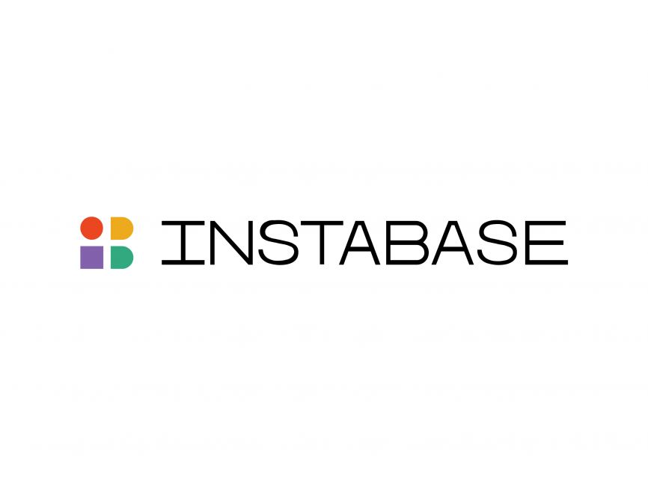


MV3 Tecnologia - Hiperautomação
Consultoria especializada em Hiperautomação com o objetivo de oferecer a melhor solução tecnológica, buscando melhores resultados, produtividade e eficiência aos clientes.
RPA – Robotic Process Automation
IDP – Intelligent Document Processing
ChatBot / AI Agents
BPA & BPM
HIPERAUTOMAÇÃO

Slide 5





Microsoft Power Platform
ESPECIALIZADA NO CONJUNTO MAIS COMPLETO DE FERRAMENTAS LOW-CODE INTEGRADAS
POWER APPS
desenvolvimento de aplicações web e móveis
POWER PAGES
desenvolvimento com maior segurança dos dados em sites de negócios
POWER AUTOMATE
automação de processos e fluxos de trabalho (RPA)
POWER BI
exploração, análise, indicadores e relatório de dados
POWER COPILOT STUDIO
ChatBots e Agentes Virtuais de conversação

Slide 6






























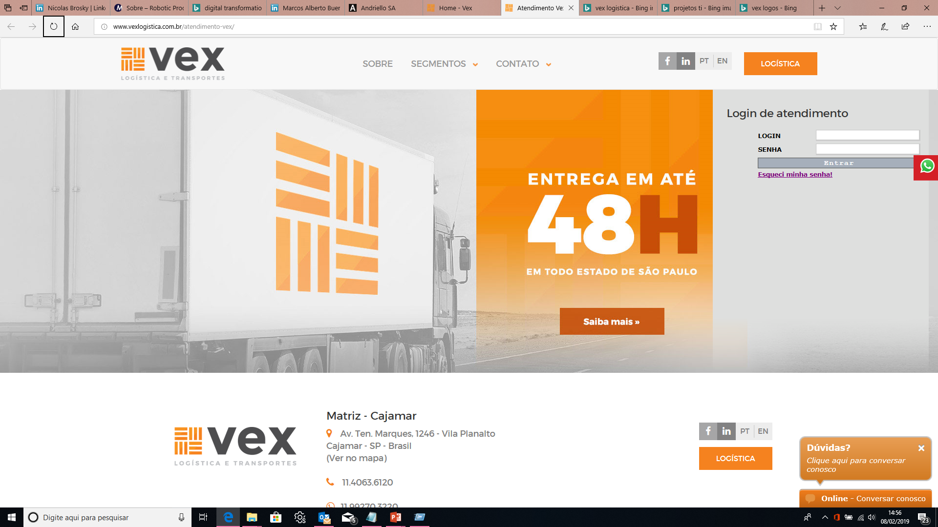

















Clientes MV3

Slide 7
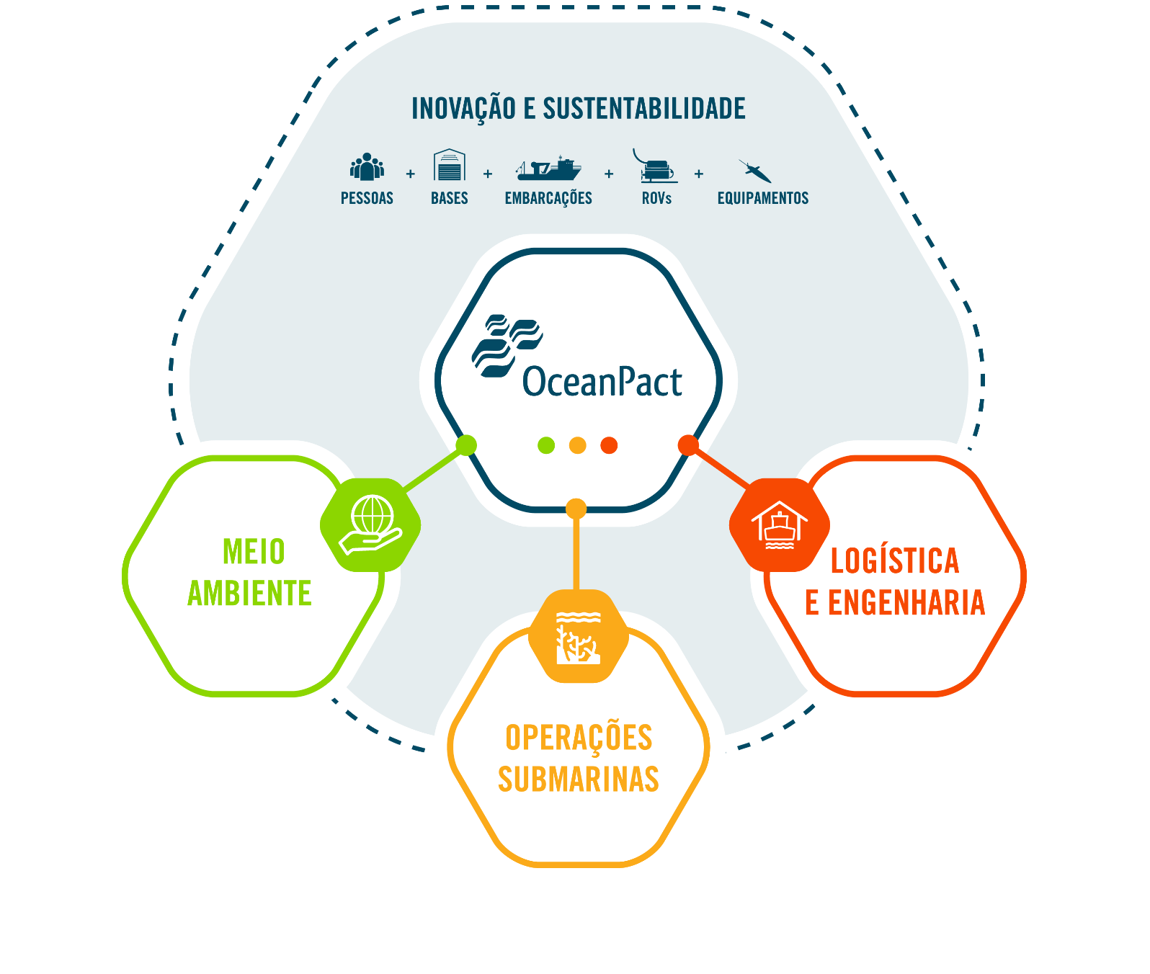
O que fazemos
Proteção ambiental
Sustentabilidade
Descomissionamento
Levantamentos oceanográficos
Segurança operacional
Licenciamento e estudos ambientais (EIA-RIMA, EAP-RIAP, EAS-RIAS)
Logística marítima
Bases de apoio offshore
Engenharia portuária e costeira
Descomissionamento
Geofísica
Geotecnia
Inspeção, reparo e manutenção
Posicionamento e suporte à construção
Descomissionamento

Slide 8



Início da jornada
O CONTEXTO
O PONTO DE PARTIDA
O MÉTODO
O MÉTODO
Por que usar RPA?
Por que começar no CoE?
Como começamos?
Centralizar tarefas repetitivas e de backoffice;
Aumentar produtividade;
Reduzir tarefas operacionais manuais;
Suportar crescimento sem aumento proporcional de headcount;
Executar atividades antes inviáveis por falta de headcount;
Reduzir custos e perdas.
Foco em melhoria contínua de projetos e processos;
Visão transversal e acesso a diferentes áreas da empresa;
Capacidade de mapear dores e gargalos antes de automatizar;
Cultura de priorização para evitar ações isoladas;
Integração direta com a área de dados, permitindo medir resultados
Mapeamento de dores e tarefas manuais críticas
Priorização com base em impacto x esforço
Conexão com indicadores ruins
Definição de backlog inicial de automações
Implantação de pilotos controlados antes de expandir

Slide 9

Principais pontos da jornada
Começar Pequeno:
Pouco CAPEX para Provar Conceito – Inicio CSC
01
Parceria com TI
02
03
Escolha de Parceiro especializado:
solução com melhor custo x benefício
Consolidar um Modelo de Governança
04
Sustentação, Métricas e Melhoria Contínua
05

Slide 10

A jornada da Hiperautomação
MATURIDADE DO PROJETO
-
+
EVOLUÇÃO
+
-
2022
2023
2024 – 2025
Provas de Conceito
Escolha do parceiro
Escolha da Solução
Desenvolvimento de RPAs no CSC
Arquitetura e Guideline (melhores praticas)
Modelos de Governança
Oferta para outras áreas do Grupo
RPA como ferramenta crítica da companhia
Início da Sustentação
Liderança Governança e Técnica (OceanPact) TI
Indicadores e Monitoramento
Benchmark com grandes companhias

Slide 11
Funil de Automações
OPORTUNIDADES LEVANTAS PELAS ÁREAS
ANÁLISE QUALITATIVA
ANÁLISE QUANTITATIVA
PROCESSOS EV ESTIMADOS
PRIORIZADOS
7 FTE + Cost Avoidance
52
49
48
47
46
Notes:
46 produção 01 caíu por EV (RDO ROV)
01 quantitativo (criação de SA)
03 qualitativo (BROA, certificado e extrato) --> descontinuados pois o processo mudou = 5

Slide 12



Power Automate
INTEGRAÇÃO NATIVA COM O MICROSOFT365
PLATAFORMA NA NUVEM
ATUALIZAÇÕES FREQUENTES
INTELIGÊNCIA ARTIFICIAL
MENOR CUSTO

Slide 13

Lições Aprendidas e Próximos Passos
xxxxxxxxxxxxxx
xxxxxxxxx
xxxxxxxxxxxxx;
xxxxxxxx
xxxxxxxx
xxxxxxxxx
xxxxxxxxxxxxxxx
xxxxxxxxx

Slide 14
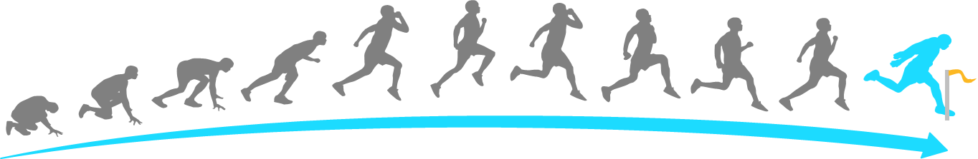
Lições Aprendidas e Próximos Passos

Slide 15
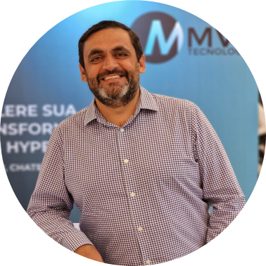
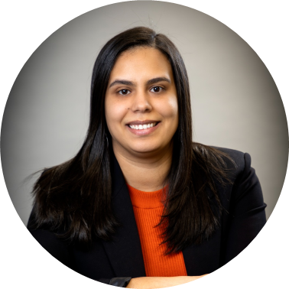
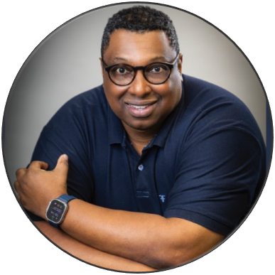
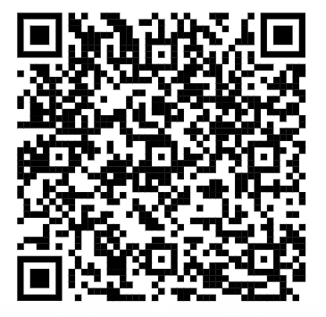
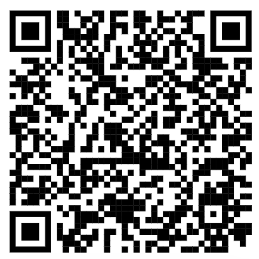
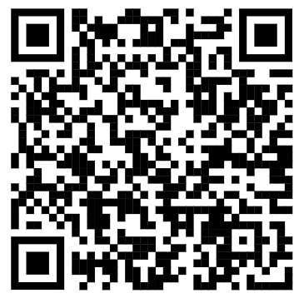
Dúvidas
PAULO MOTA
FERNANDA PEREIRA
VINÍCIUS MATTOS

Slide 16



